Slide 1
Hough变换

Slide 2
上次课程
形态学腐蚀膨胀
形态学重构
连通域查找表
投影定位

Slide 3
直角坐标下的Hough变换
首先考虑寻找图像中的直线。按照笛卡尔坐标下的参数化，一副图像中通过坐标（x,y)的共线像素点，是通过斜率为m截距为c的像素连接的，即满足：
c=-m*x+y
根据这条公式，建立一个累加器矩阵H[c][m]。然后以一定的精度统计经过前景像素点的每一条直线的参数c，m然后H[c][m]+1，直到到遍历所有的前景像素。

Slide 4
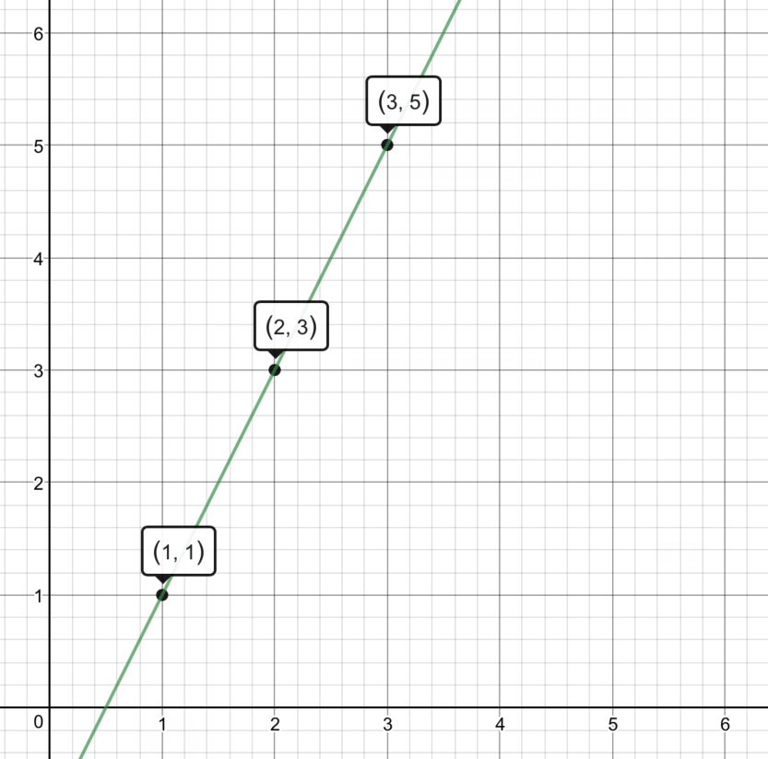
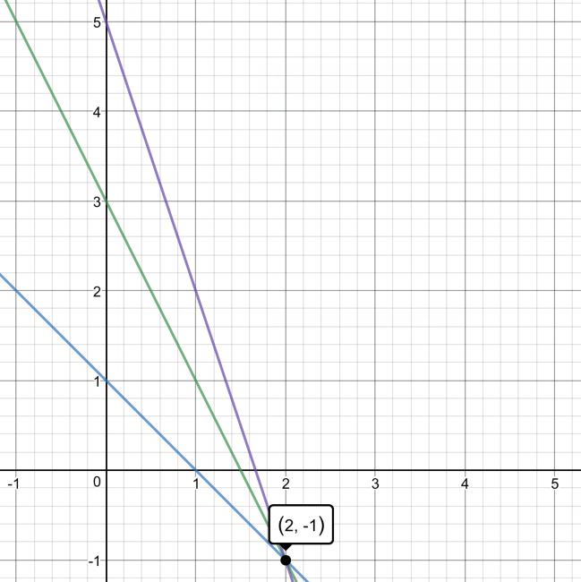
y
y=2x-1
c
x
c=-3m+5
c=-2m+3
c=-m+1
m

Slide 5
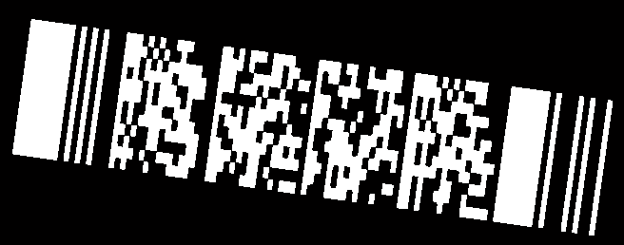
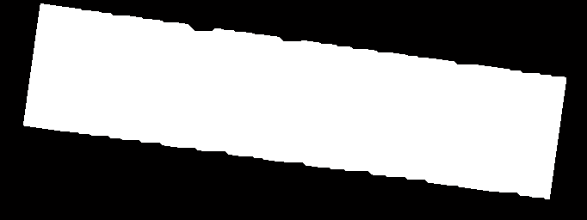
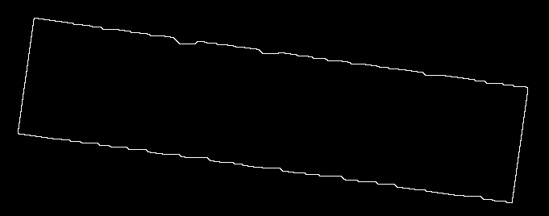
Matlab实现流程
输入图像，二值化后先用一个较小的结构元素来进行开运算，再用一个较大的结构元素来进行闭元素，把目标柔成团。
再用一个较小的结构元素膨胀此图像后的图像减去此图像，即可提取这个团的边缘
Notes:
开运算
开运算数学上是先【腐蚀后膨胀】的结果，
开运算的物理结果为完全删除了不能包含结构元素的对象区域，去掉目标外的孤立点
平滑 了对象的轮廓，断开了狭窄的连接，去掉了细小的突出部分。
闭运算
闭运算在数学上是【先膨胀再腐蚀】的结果，
闭运算的物理结果也是会平滑对象的轮廓，
但是与开运算不同的是，闭运算一般会将狭窄的缺口连接起来形成细长的弯口，
并填充比结构元素小的洞,去掉目标内的孔。

Slide 6
Matlab实现流程
由于再直角坐标上C可取值可以是无限大，为此，需根据直线的倾斜角建立两个累加数值Hr[2*(row+col)+1][90]，Hc[2*(row+col)+1][90]。row和col是图像是行数和列数。
倾斜角n => 斜率m = tan(n/180*pi)
当直线的倾斜角-45<=n<=44时，直线方程为
c=y-x*m, row-col<c<col+row
对应累加器Hr[c][n+45+1]+1
当直线的倾斜角45=<n<=134时
c’=-c/m=x-y/m,col-row<c’<row+col
对应累加器Hc[c’][n-45+1]+1
像素遍历完后输出这两个累加数组

Slide 7
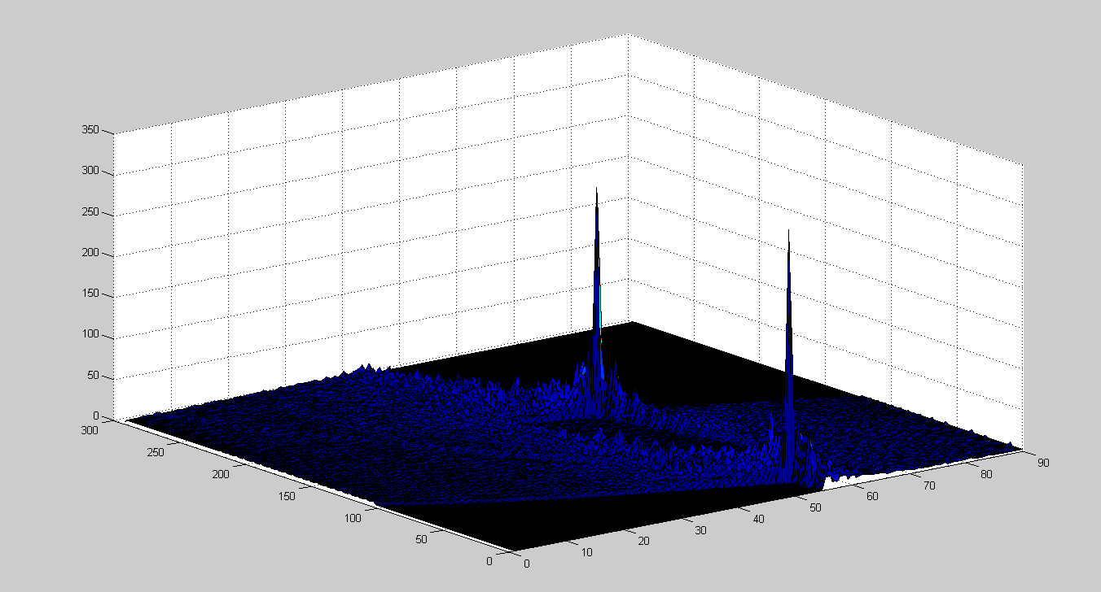
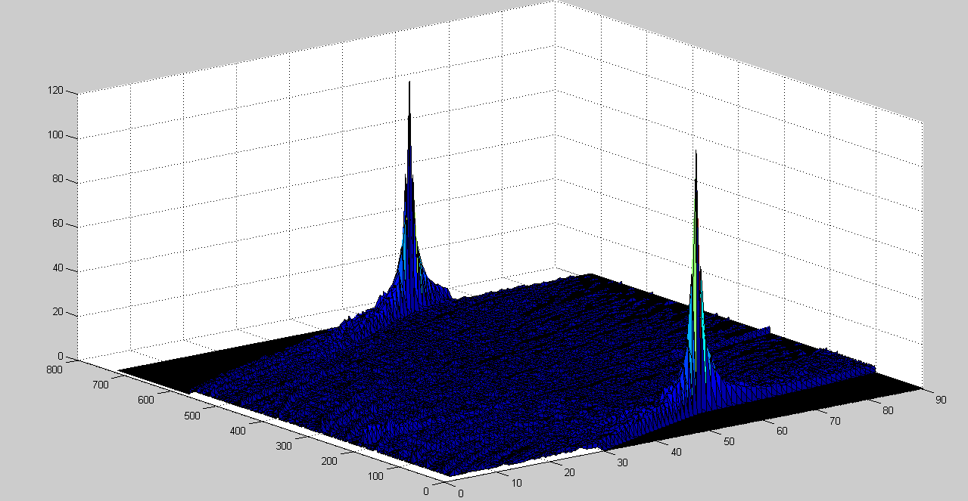
累加数组Hr的surf图
累加数组Hc的surf图

Slide 8
极坐标下的Hough变换
根据极坐标转换公式 x=rho*cos（theta），y=rho*sin(theta)可以把笛卡尔坐标系下的直线方程转换为极坐标的形式。
rho=x*cos（theta）+y*sin（theta）
根据这条公式，建立一个累加器矩阵H[2*nrho+1][ntheta]。然后以一定的精度统计经过前景像素点的每一条直线的参数tho，theta然后H[rho][theta]+1，直到到遍历所有的前景像素。

Slide 9
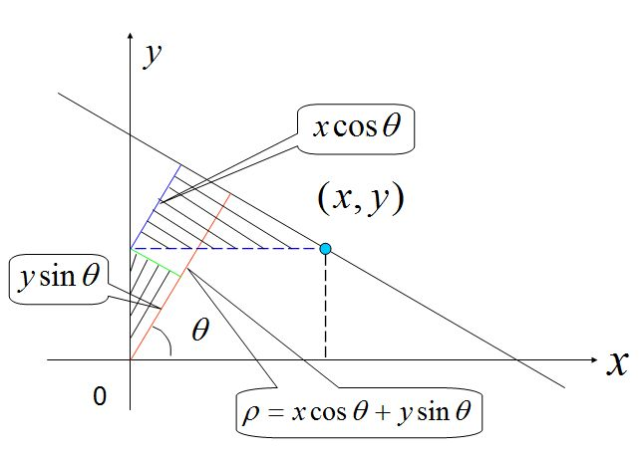

Slide 10
Matlab实现流程
于直角坐标系下的hough变换不同，极坐标下，在确定精度的情况下rho和theta都是有限的rhomax=(sqrt(row^2+col^2)).
建立累加数组H[rhomax][180]。
当直线的倾斜角-45<=m<=44时，直线方程为
rho=x*cos（theta）+y*sin（theta）
-rhomax<rho<rhomax
对应累加器Hr[rho][theta]+1
像素遍历完后输出这个累加数组。

Slide 11
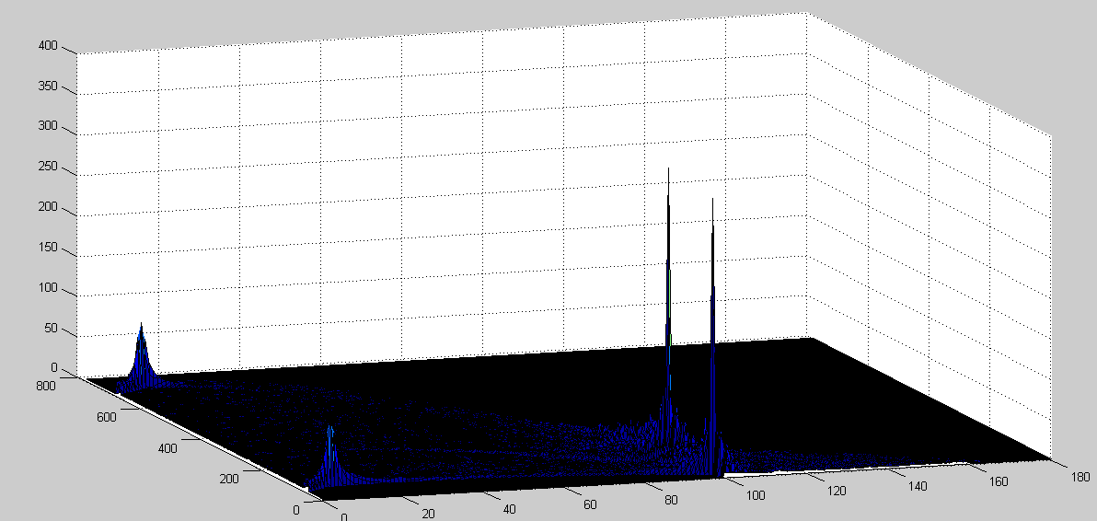
累加数组H的surf图

Slide 12
峰值搜索
输入一个累加数组和要搜索峰值数目num
用0对累加数组的边界进行扩展，扩展后的大小为
（row+16）*（col+16）
利用find（）找到这个数组的最大值所在的坐标，记录这个坐标的到数组line。
把此坐标附近-8：+8的领域置0，然后重复上一步。
直到找到符合要求数目的峰值为止。

Slide 13
由于417码的4边由两组相互垂直平行线组成，且这两组平行线的长短不一。因此在进行峰值搜索时，应该按照角度，把累加数组分成两部分来进行搜索，每次搜索两条线。
利用line（）函数在对应的figure上进行画线。
Line（[起点横坐标，终点横坐标][起点纵坐标，终点纵坐标]）

Slide 14
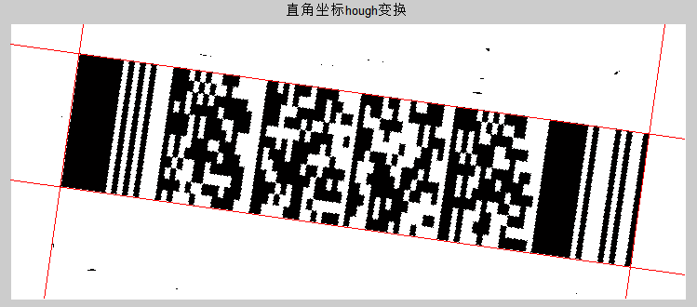
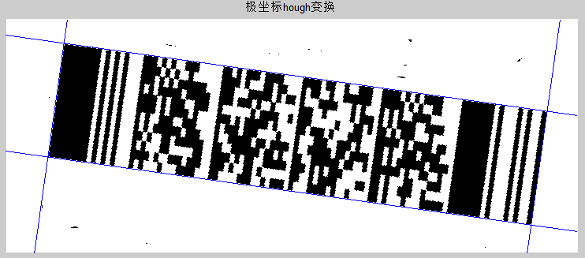

Slide 15
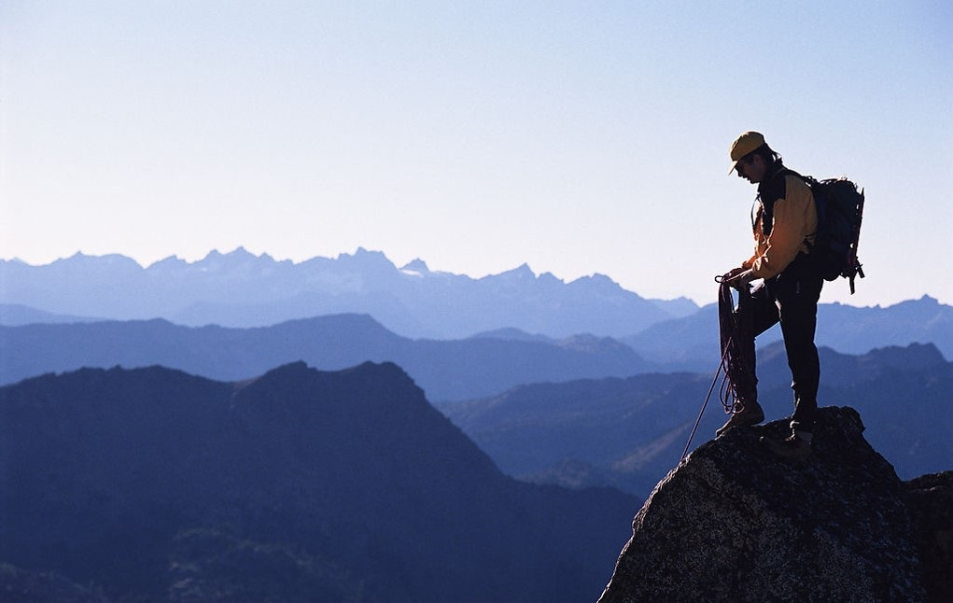
迷人风景只有站在一定高度才能领略，望诸君努力，谢谢！

